Slide 1
МЕЦЕНАТСЬКА ДІЯЛЬНІСТЬ В УКРАЇНІ. БОГДАН І ВАРВАРА ХАНЕНКИ
підготував:
студент гр.КА-23
Нікітін Андрій

Slide 2
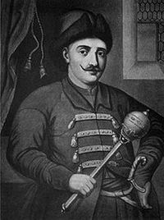
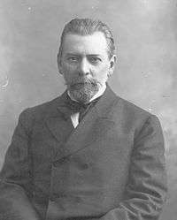
Найвідоміші представники роду Ханенків
Михайло Степанович — уманського полковника, гетьмана Правобережної України (1669—1674 рр.).
Микола Данилович — його онук; за гетьманства Кирила Розумовського був генеральним хорунжим
Олександр Іванович — активний учасник проведення реформи 1861 р. на Чернігівщині, збирав стародруки, був автором праць з історії України, хранителем багатющого фамільного архіву.
Богдан Іванович — людини високої культури і благородних поривань, останній з роду.

Slide 3
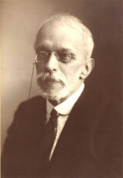
Молоді роки Богдана Ханенка
Отримує 1873 р. в Московському університеті диплом кандидата права, через два роки займає посаду столичного мирового судді
Розпочинає колекціонування творів мистецтва , школою входження до світу високого мистецтва стало для Ханенка спілкування з представниками ліберальної буржуазії, зокрема із П. П. Семеновим-Тянь-Шанським.
В Царстві Польському з 1876 р. він обіймає посаду члена Варшавського окружного суду, знайомиться з найбільшими художніми галереями Європи і перетворюється на "професійного" колекціонера.

Slide 4
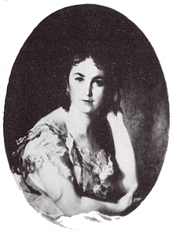
Після одруження з Варварою Терещенко
В 1881 р. залишає державну службу і повертається з дружиною на батьківщину, поперемінно проживаючи деякий час в Києві, Москві та у власному маєтку в Курській губернії
Береться за влаштування у власних маєтках зразкових господарств, стає помітною фігурою в діловому житті Києва

Slide 5
З 1896 р. Б. Ханенко очолює управління справами Товариства заводів братів Терещенків, бере активну участь у багатьох благодійних справах свого тестя.
Поряд з господарською і громадською діяльністю Ханенко остаточно занурюється в світ мистецтва, налагоджує тісні зв'язки з відомими колекціонерами, безпосередньо зближується з І. Є. Цвєтковим та І. С. Остроуховим

Slide 6
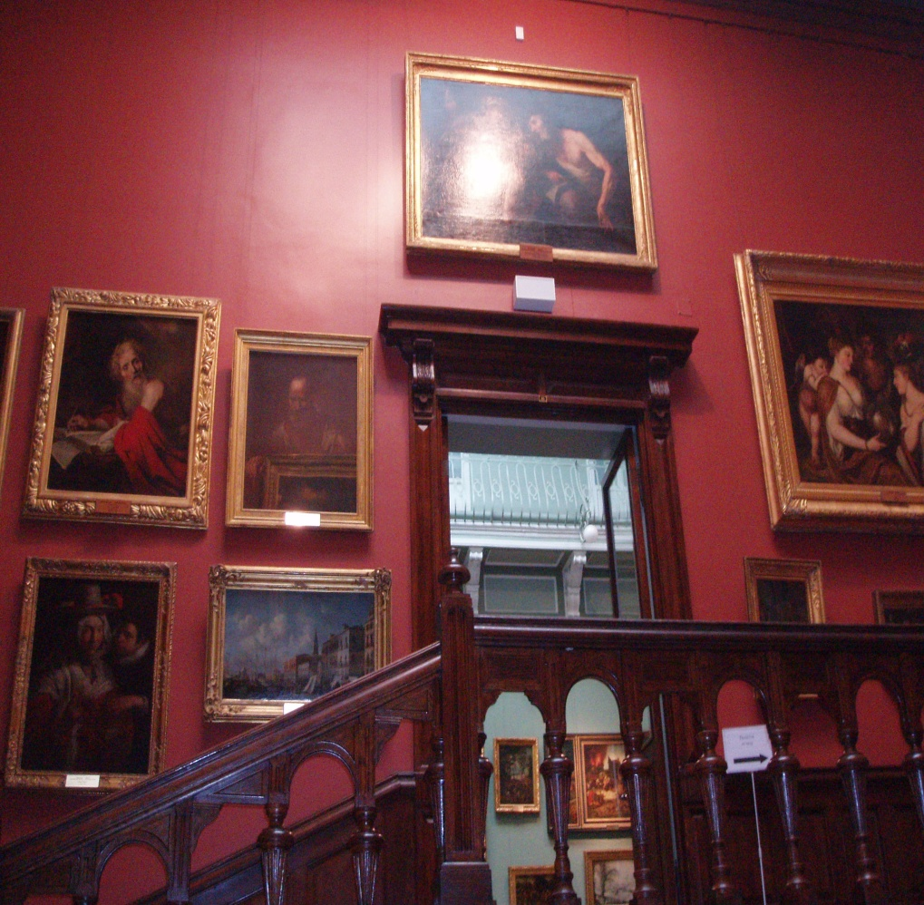
З часом до Ханенківського зібрання зарубіжного малярства ввійшли полотна таких видатних майстрів західноєвропейських шкіл як Рембрандт, Ван Дейк, Брейгель, Йорданс, Рейсдал, Рубенс, Перуджіно, Белліні, Тьєполо, Караваджо, Пальмеццано, Ротарі, Селлайо, Монтенья, Сурбаран та ін.; поява нових, на перший погляд не пов'язаних з основним напрямком тематичних зібрань.

Slide 7
З 1885
У 1885 р. Ханенки переїздять остаточно до Києва.
Музей подружжя Ханенків мав стати для киян справжнім "вікном у Європу". Втім, як це не дивно, спочатку унікальна колекція викликала куди більший інтерес в Москві й Петербурзі, ніж у Києві
Намагаючись ознайомити громадськість з найкращими експонатами музею, подружжя в 1896 р. видало каталог свого зібрання живопису "Собрание картин итальянской, фламандской, испанской и других школ" (друге, доповнене його видання, вийшло в 1899 р.

Slide 8
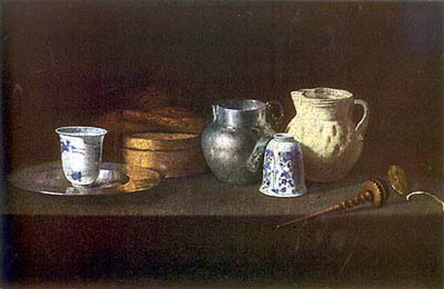
10 квітня 1917 р., за півтора місяця до смерті, Богдан Іванович склав духовний заповіт про безкоштовну передачу Києву мистецької колекції та обох будинків по вул. Терещенківській, з єдиною умовою — зібрання має отримати офіційну назву "Музей Ханенків".
Сформована в основному ще до початку ХХ ст. колекція Ханенків поповнювалася і в наступні роки, тим самим довершувалася її цілісність

Slide 9
Після смерті Ханенків
Після встановлення вдруге радянської влади, у червні 1919 р., згідно з декретом Раднаркому УСРР про націоналізацію приватних художніх збірок, колекція Ханенків отримує назву "Другий Державний музей", "з огляду на відсутність у Ханенків революційних заслуг, пов'язаних так чи інакше зі служінням пролетарській культурі…".
У повоєнний період зібрання поступово збільшувалося ,однак невеликі надходження не змогли компенсувати втрати у воєнний час і не заповнили значні лакуни музейного зібрання.
У січні 2011 музей набув статусу національного і надалі називається " ​​Національний музей мистецтв імені Богдана та Варвари Ханенків "

Slide 10
ДЯКУЮ ЗА УВАГУ!

